Slide 1
Безопасность информационно-телекоммуникационных технологий
Готовила: Гордеева Каролина Алексеевна
Факультет Телекоммуникаций

Slide 2
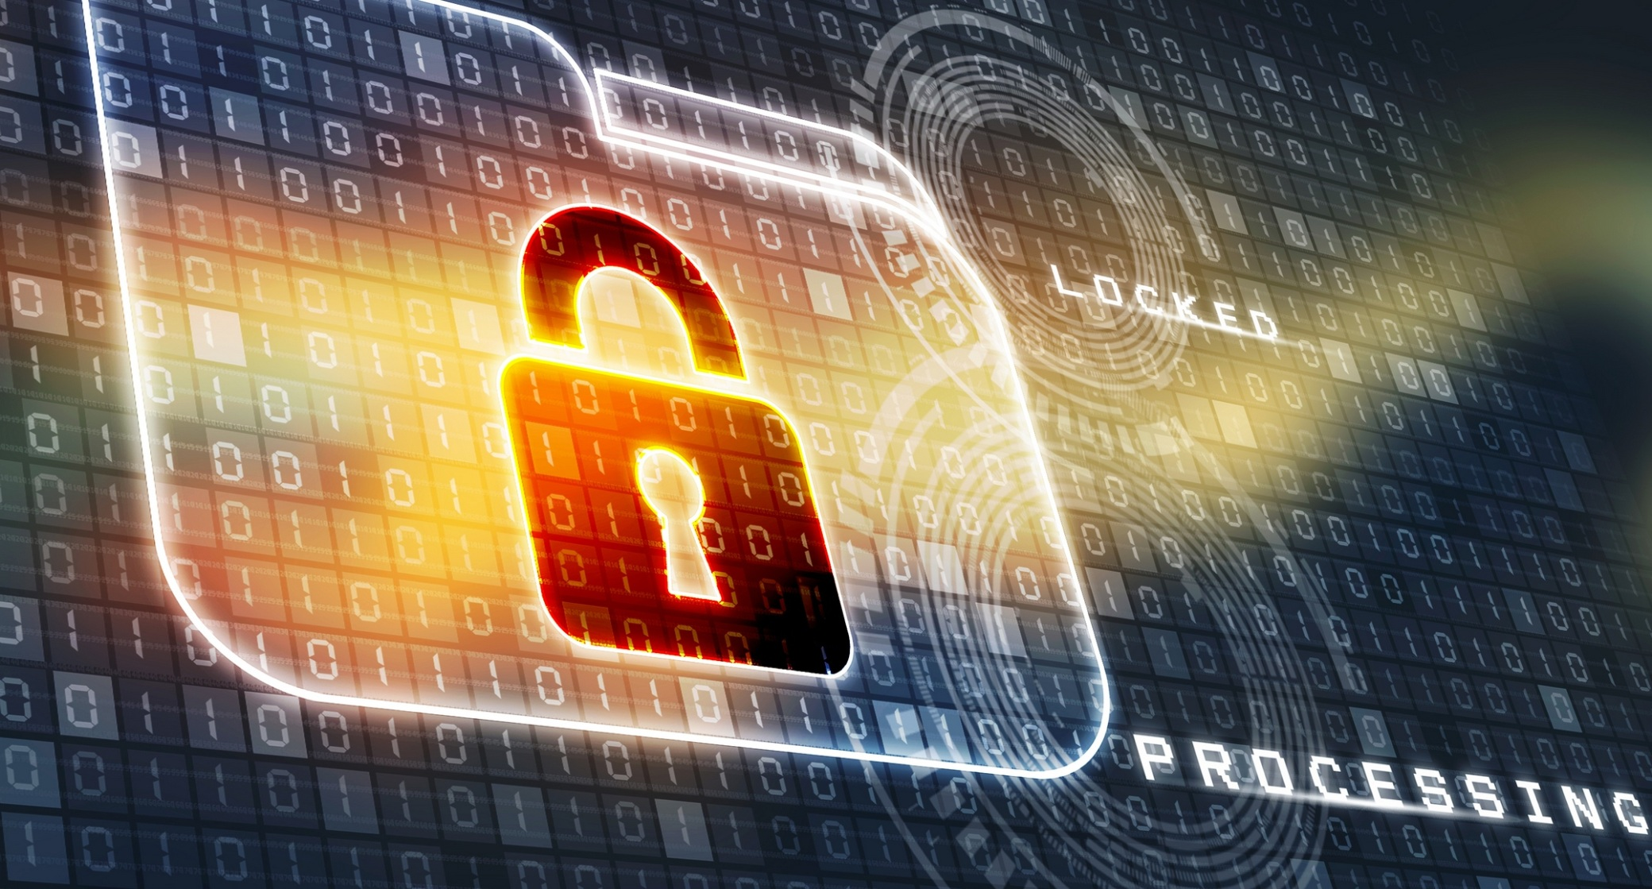
Что такое информационная безопасность телекоммуникационных систем?

Slide 3
Что может произойти с информацией?
Что угодно

Slide 4
Каким видам угроз подвергаются данные телекоммуникационных систем?
Информационные (преднамеренные и случайные);
Аппаратно-программные (например, «шпионские» средства);
Радиоэлектронные помехи;
Физические поломки;
Организационные и нормативно-правовые.

Slide 5
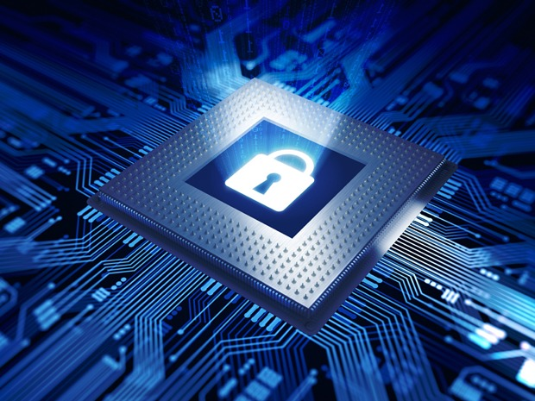
Как защитить информацию в телекоммуникационных системах?
Развитие технологий передачи данных требует постоянного изобретения новых методов, позволяющих сохранить конфиденциальность информации, ее целостность, «уйти от придирчивых глаз» в глобальной деревне информационной паутины.

Slide 6
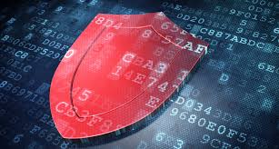
Распространенные уязвимые места телекоммуникационных систем предприятия
Антивирусное программное обеспечение;
Технологии аутентификации;
Средства шифрования данных;
Ресурсы для резервного копирования.

Slide 7
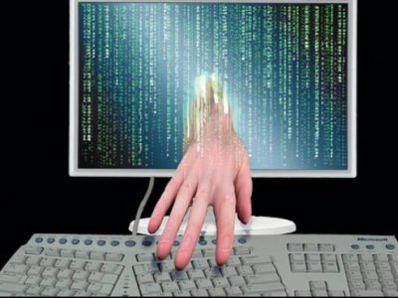
Спасибо за внимание!
Защищайте свои данные!

